Slide 1
Proyecto
Cotiza Fácil
INFO263 Fundamentos de Ingeniería de Software
Felipe Aguilera
Camilo Muñoz
Cristian Ordoñez
Pablo Sáez

Slide 2

Arcos Hogar Servicios Integrales
Posee giro de Contratista en Obras Menores.
Trabajan a través del DAEM.
Licitan a través del portal ChileCompra.
Dueña Sra. Genoveva Lienlaf, encargada de la parte administrativa.
Sr. Oscar Muñoz, encargado de planificar y ejecutar la obra.

Slide 3


Problema Identificado
Tiempos de creación de licitaciones.
Cotización de materiales y herramientas a ser usadas muy tediosa.

Slide 4

Solución Software Propuesto
Se propone la creación de un software de apoyo para agilizar el proceso de cotización de materiales.
Uso de web scraping para la obtención de precios.
Compatibilidad con navegadores web Chrome.

Slide 5





Tecnologías propuestas

Slide 6
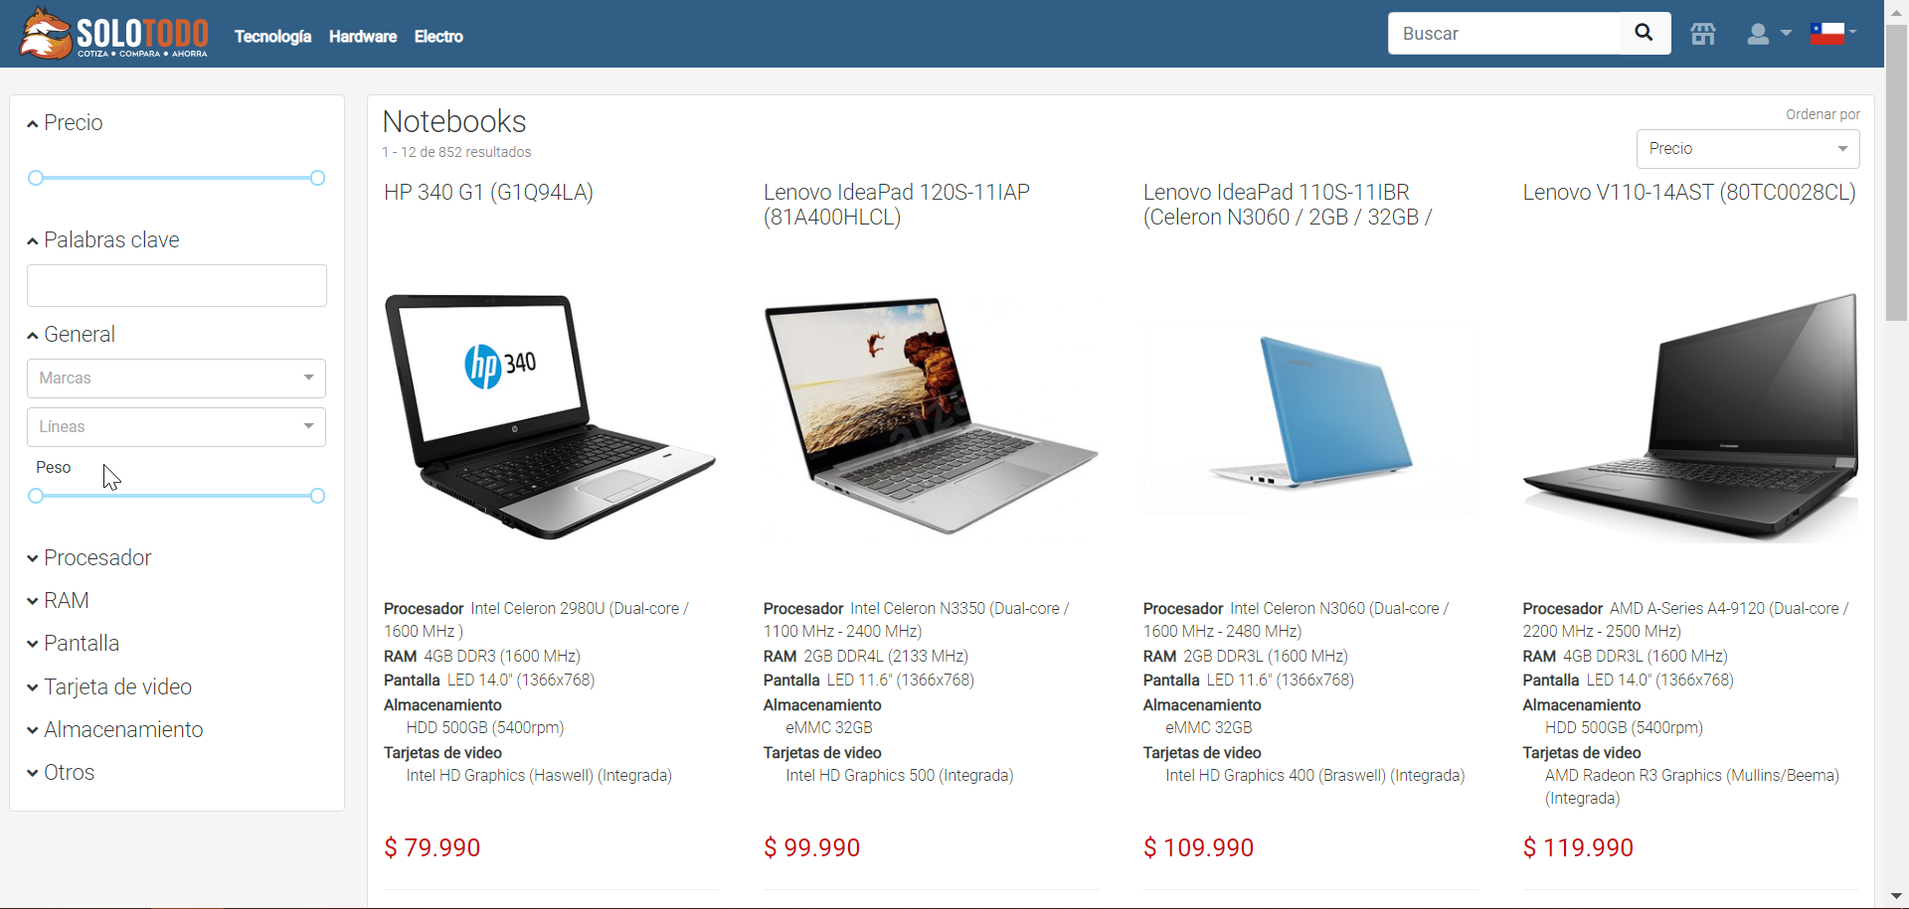
SoloTodo

Slide 7
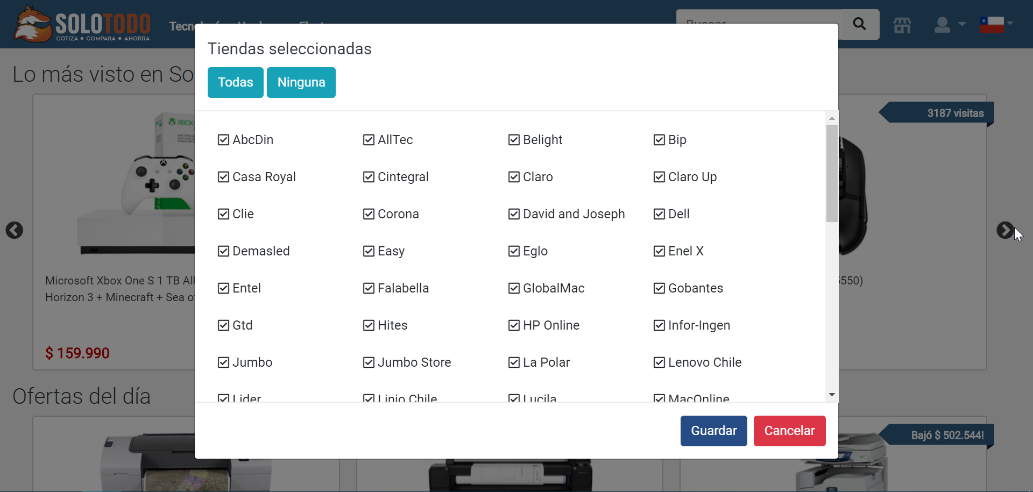
SoloTodo

Slide 8
Funciones del software
Permitir el registro y la administración de cuentas de usuarios.
Permitir al usuario realizar búsquedas de productos con determinados parámetros.
Permitir al usuario visualizar el resultado de cada búsqueda.
Permitir al usuario realizar comparativas de productos.

Slide 9
Funciones del software
Permitir al usuario guardar datos de búsqueda.
Permitir al usuario escoger las tiendas a las que desea realizar la búsqueda.
Permitir al usuario exportar la información a algún formato específico (pdf, txt, doc, etc).
Extraer información de páginas web específicas realizando Web Scraping.

Slide 10
Requisitos no funcionales
Rendimiento
Respuesta del sistema a una búsqueda de máximo 10 segundos.
Desplegar información en no más de 2 segundos
Fiabilidad
La fiabilidad del sistema dependerá de qué tan fidedigno es el método de búsqueda sobre cada sitio web al que se le realizará web scraping y de la disponibilidad del sitio web proveedor de los productos al momento de cada búsqueda.

Slide 11
Requisitos no funcionales
Seguridad
El sistema será capaz de autenticar fehacientemente a cada usuario.
Disponibilidad
El software debe tener una disponibilidad lo más cercana posible al 100% desde el momento de despliegue a producción, a excepción de posibles momentos de mantención y/o renovación de ciertas partes del sistema.
La disponibilidad de una tienda específica en la búsqueda de productos dependerá primeramente de la disponibilidad del sitio web, y la existencia del programa de web scraping sobre el sitio web específico.

Slide 12
Gracias

